Slide 1
Universidad Nacional de La Matanza

Slide 2

Clase 5:
Excepciones

Slide 3
Agenda
Clase 4: Polimorfismo
Entendiendo las excepciones
Tipos de excepciones
Cómo las usamos
Excepciones en Kotlin

Slide 4
Entendiendo las excepciones

Slide 5
Las excepciones
Una excepción es un tipo error que hace que nuestro software no pueda cumplir con su tarea
Como su nombre lo indica, esto debería ser un caso excepcional.
Cuando ocurre una excepción debemos tener el contexto de qué ocurrió, porque fue lanzada, esto se lo conoce como causa
Notes:
Las clases son planos para los objetos. Cada clase puede contener propiedades y métodos que operan dentro del objeto. Podemos tener diferentes clases para diferentes tipos de objetos. En este ejemplo tenemos una clase (o plano) de una casa. Del plano podemos crear las instancias reales de ese objeto casa. Cada instancia del objeto casa tiene todos los campos y métodos listados en la definición de la clase.
La definición de una clase está escrita en un archivo de kotlin.

Slide 6
Tipos de excepciones

Slide 7
Tipos de excepciones
Cada lenguaje tiene sus tipos de excepciones
Tomando como ejemplo Java, tenemos 3 tipos
RuntimeException: son las que ocurren en tiempo de ejecución, tienen la particularidad de que puede no ser manejadas
CheckedException: este caso son excepciones que el compilador nos obligará a manejarlas en tiempo de compilación, por o que no podrían ocurrir en tiempo de ejecución
Errors: son poco utilizadas, pero se dan en caso de lo que se conoce como Fatal exception, las mismas indican que el programa debe cerrarse y no puede continuar
En kotlin la historia es distinta, como veremos más adelante
Notes:
Heredar las propiedades y capacidades de una clase padre a una clase hija se llama herencia.
Kotlin tiene herencia simple de clases, si fuera necesario “heredar” múltiples comportamientos a una clase, consideramos utilizar interfaces
Resource:
Herencia

Slide 8
Cómo las usamos

Slide 9
Manejo de excepciones
Las excepciones deben ser controladas dentro de los bloques try catch
Manejar una excepción significa que vamos a controlar un caso de error que podemos esperar.
Es importante entender el contexto en el que este caso de error se da, ya que la reacción que nuestro software debe tener no es la misma para todos los casos
Manejarla no significa sólo controlarla sin hacer nada.
Notes:
Resource:
Data Classes

Slide 10
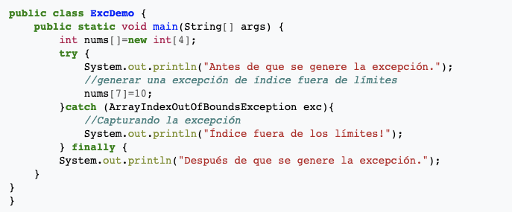
Manejo de excepciones (Java)
Notes:
Resource:
Data Classes

Slide 11
Lanzamiento de excepciones
Así como manejamos las excepciones, también podemos lanzar las nuestras propias
Muchas veces vamos a controlar una excepción para luego lanzar otra de otro tipo que contenga a la anterior
Ej: controlar la excepción que se produce cuando no se puede guardar un archivo, para lanzar uno propia que nuestro sistema pueda entender para informar al usuario
El lanzamiento de una excepción no necesariamente es para informar un error al usuario final.
Es muy importante la forma en que guardamos la información de lo sucedido para eventualmente hacer un análisis de porqué se dió esa excepción
Notes:
Resource:
Data Classes

Slide 12
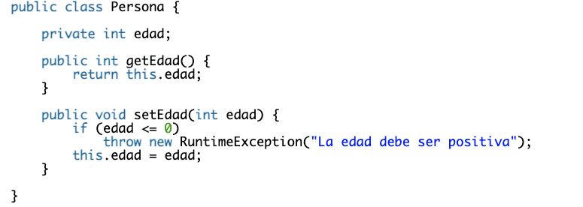
Lanzamiento de excepciones
Notes:
Resource:
Data Classes

Slide 13
Excepciones en Kotlin

Slide 14

Lanzando excepciones
Todas las excepciones en Kotlin heredan de Throwable.
Para lanzar una excepción:
Notes:
La línea que define cuándo debe dividirse en un nuevo archivo es una cuestión de preferencia personal.

Slide 15
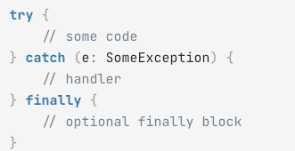
Controlando las excepciones
Para controlar una excepción:
finally: el bloque finally es opcional y se utiliza para indicar que se debe ejecutar sin importar si el código dentro del bloque try falla o no.
Notes:
La línea que define cuándo debe dividirse en un nuevo archivo es una cuestión de preferencia personal.

Slide 16
Try como expresión
Try es una expresión, que devuelve un valor:
val a: Int? = try { parseInt(input) } catch (e: NumberFormatException) { null }
El valor que devuelve try, puede ser la última línea dentro del bloque try, o la última línea dentro del bloque catch
En este caso finally no afecta el resultado de esa expresión
Notes:
La línea que define cuándo debe dividirse en un nuevo archivo es una cuestión de preferencia personal.

Slide 17
Donde estan mis checked exceptions?
Kotlin no posee excepciones del tipo checked
Existen muchas razones que sus desarrolladores podrían enumerar las dejamos al final de este documento)
Pero principalmente se debe a la calidad del código
Y a la productividad del desarrollador que debe desarrollar una lógica para un caso que podría o no ocurrir
Notes:
La línea que define cuándo debe dividirse en un nuevo archivo es una cuestión de preferencia personal.

Slide 18


El tipo Nothing
Throw es una expresión en kotlin, por lo que podríamos usarlo como parte de un operador elvis
val s = person.name ?: throw IllegalArgumentException("Name required")
El tipo que devuelve throw, es un tipo especial llamado Nothing
No tiene valores
Se usa para marcar partes del código que no deberían poder ser alcanzadas
Podemos usarlo para devolver en un a función, de la que nunca vamos a volver
Notes:
La línea que define cuándo debe dividirse en un nuevo archivo es una cuestión de preferencia personal.

Slide 19
Interoperabilidad con Java
Si no hay checked exceptions, entonces qué pasa con los métodos de Java que estan marcados para lanzarlas?
Simplemente los tratamos como cualquier excepción en kotlin, las controlamos si es necesario
Y si es al revés?
Bueno simplemente nos basamos en que Kotlin, NO tiene checked exceptions, por lo que todas pueden ser tratadas como RuntimeExceptions
Notes:
La línea que define cuándo debe dividirse en un nuevo archivo es una cuestión de preferencia personal.

Slide 20
¿Preguntas?

Slide 21
¿Dónde sigo aprendiendo?
Excepciones en Kotlin
Interoperabilidad Kotlin -> Java
Interoperabilidad Java -> Kotlin
Java's checked exceptions were a mistake (Rod Waldhoff's Weblog)
The Trouble with Checked Exceptions A Conversation with Anders Hejlsberg

Slide 22
Fin

